Slide 1

OpenCV چیست
یک کتابخانه متن باز برای بینایی ماشین (computer vision) است
قابل استفاده و تعریف در پایتون
مناسب پردازش تصویر و ویدیو
ویژگی‌های کلیدی آن
پردازش تصویر و ویدیو در لحظه – Real time
ابزارهای ویرایش تصویر
امکان استفاده در کنار سایر فریم‌ورک‌ها

Slide 2
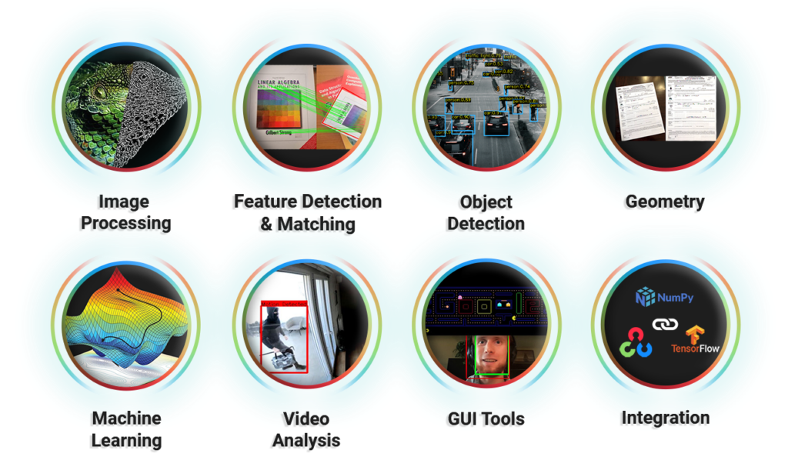
OpenCV
OpenCV is the world's biggest computer vision library.
OpenCV is open source, contains over 2500 algorithms, and is operated by the non-profit Open Source Vision Foundation. Since June 2000.
Why should we learn it?
شرکت‌های بزرگی مانند NASA, Google، Microsoft، Intel، IBM، Sony،Toyota و Honda از آن استفاده می‌کنند.

Slide 3
OpenCV
کاربردهای عملی OpenCV شامل:
اتصال تصاویر خیابانی (Street view)
تشخیص نفوذ در سیستم‌های نظارتی
مانیتورینگ تجهیزات معدن
کمک به ربات‌ها برای حرکت و برداشتن اشیا
تشخیص غرق‌شدگی در استخرها
اجرای هنرهای تعاملی
بررسی باند فرودگاه برای وجود اشیای خطرناک
کنترل کیفیت لیبل محصولات در کارخانه‌ها
تشخیص سریع چهره
شامل ۲۵۰۰ الگوریتم مناسب برای:
تشخیص و شناسایی چهره
شناسایی اشیا
دسته‌بندی حرکات انسان در ویدیو
دنبال‌کردن حرکت دوربین
ردیابی اشیای متحرک
استخراج مدل‌های سه‌بعدی از اشیا
تولید ابر نقاط سه‌بعدی از دوربین‌های استریو
اتصال تصاویر برای ساخت یک تصویر با وضوح بالا از یک صحنه کامل
یافتن تصاویر مشابه در پایگاه داده
حذف قرمزی چشم در تصاویر فلش‌دار
دنبال‌کردن حرکت چشم
تشخیص صحنه و ایجاد مارکر برای واقعیت افزوده (AR)

Slide 4
OpenCV
این کتابخانه از زبان‌های C++، Python، Java و MATLAB پشتیبانی می‌کند و روی سیستم‌عامل‌های Windows، Linux، Android و macOS قابل اجرا است. OpenCV بیشتر بر کاربردهای بینایی ماشین بلادرنگ (Real-time) تمرکز دارد. همچنین، پشتیبانی کامل از CUDA و OpenCL به‌صورت فعال در حال توسعه است.
به‌دلیل استفاده از لایسنس Apache 2، کسب‌وکارها می‌توانند به‌راحتی از کد آن استفاده کرده و آن را تغییر دهند.

